Slide 1
Quitar elementos de una Pila
Para quitar elementos de una Pila, igualmente hay que seguir 4 Pasos.

Slide 2

1) Crear una variable *aux de tipo Nodo
PILA
5
10
NULL
Nodo *aux = pila;
Pila
5
10
NULL
aux

Slide 3
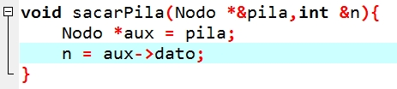
2) Igualar el n a aux->dato;
PILA
5
10
NULL
aux
n = aux->dato;

Slide 4
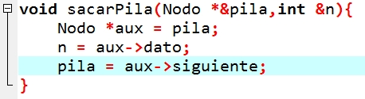
3) Pasar pila a siguiente nodo
PILA
5
10
NULL
aux
pila = aux->siguiente;
aux
5
10
NULL
PILA

Slide 5
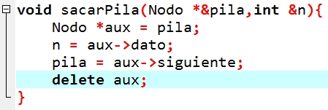
4) Eliminar aux
aux
5
10
NULL
PILA
delete aux;
aux
5
10
NULL
PILA
PILA
10
NULL

